Slide 1
코틀린을 이용한 안드로이드 프로그래밍 실습
2018.07
백지훈
jhbaik@moberan.com
이 문서는 나눔글꼴로 작성되었습니다. 설치하기

Slide 2
강의소개 #1
강의소개
강사소개
백지훈 인천대 컴퓨터공학(전자계산학) 95학번
현 모베란 대표이사 (http://www.moberan.com)
Email : jhbaik@moberan.com
강의
2018년 07월 02 ~13일 (주중 10일간)
9시30분~12시30분 (3시간씩)
코틀린을 이용한 안드로이드 프로그래밍 실습
목표
새로운 프로그래밍 언어인 코틀린을 배워본다.
코틀린을 이용하여 안드로이드 앱을 제작해본다.
팀별 제작 가능.
기존 자바로 제작한 안드로이드 코틀린으로 포팅 가능.
강의 예제 가능.
Prerequisite
프로그래밍에 대해 알고 있으면 좋다.
자바/안드로이드 프로그래밍을 알고 있으면 더 좋다.
객체지향 프로그래밍에 대해 이해 하고 있으면 더 더 좋다.
함수형 프로그래밍에 대해 이해 하고 있으면…
평가
출석/결과보고서
실습

Slide 3
강의소개 #2
강의소개
1일차 :
안드로이드 / 코틀린 소개 및 이해 개발환경
2일차 :
코틀린 기초 프로그래밍
코틀린 객체지향 프로그래밍
3일차 :
코틀린 함수형 프로그래밍
코틀린 다양한 기법

Slide 4
강의소개 #3
강의소개
4일차 :
코틀린을 이용한 안드로이드 개발#1
Layout / Activity / View / Widget
5일차 :
코틀린을 이용한 안드로이드 개발#2
Intent / Fragment / RecyclerView / Adapter
6일차 :
코틀린을 이용한 안드로이드 개발#3
Butterknife / Databind

Slide 5
강의소개 #4
강의소개
7일차 :
코틀린을 이용한 안드로이드 개발#4
Image / Network / Database
8일차 :
코틀린을 이용한 안드로이드 개발#5
위치기반 서비스 / 구글 지도 연동
9일차 :
코틀린 실습 - 안드로이드 앱 개발#1
10일차 :
코틀린 실습 - 안드로이드 앱 개발#2
회고

Slide 6
강의자료
https://github.com/zoops/2018-kotlin-lecture
안드로이드 스튜디오
https://developer.android.com/studio/
참고자료
. 공식 홈 : https://kotlinlang.org/
. 핵심만 골라 배우는 코틀린 프로그래밍 : http://www.yes24.com/24/goods/58783204 . 깡샘의 코틀린 프로그래밍 : http://www.yes24.com/24/goods/59017138
기타
. HAXM : https://software.intel.com/en-us/articles/intel-hardware-accelerated-execution-manager-intel-haxm

Slide 7
개발환경
소개
Intellij, 안드로이드 스튜디오, 이클립스, CLI 등을 통한 개발
각 IDE 에 Kotlin Plugin 설치 후 사용 가능.
Try Online
https://try.kotlinlang.org
이번 강의에서는 안드로이드 스튜디오을 IDE 로 사용하여 개발.
안드로이스 스튜디오 설치 필요.
안드로이드 2.x 까지는 별도 kotlin Plugin 설치 필요.
안드로이드 3.x 부터는 포함 -> kotlin plugin 설치 불필요.
최신버전 : 3.1.3
TargetSdk 26(Nougat)
MinSdk 21(Lollipop)

Slide 8
Kotlin 소개
소개
젯브레인(https://www.jetbrains.com/idea/)의 오픈소스 그룹에서 개발
2011년이었으나 정식 버전은 2016년에 발표
2017년 5월 구글 I/O 행사에서 안드로이드의 공식 언어로 코틀린을 지정
앞으로 안드로이드 개발의 주 언어가 될것으로 예상됨.
Java8 을 Nuga 이상부터 공식 지원
오라클 자바의 구독모델 현실화
자바, 안드로이드 100% 호환
자바, 안드로이드, 브라우저, 네이티브 애플리케이션, 웹 백엔드 등 개발
Intellij, 안드로이드 스튜디오, 이클립스, CLI 등을 통한 개발
함수형 언어, Lambdas, Extension, Null Safety 등 최신 언어의 트랜드 지원
안드로이드P 부터는 코틀린 코드에 대한 성능 최적화.
단점
또 새로운 언어를 배워야해??
함수형 언어의 어려움.
syntax sugar 만으로도 충분히 의미가 있다.
자바와 100% 호환되지만 같이 사용할때 미묘하게 다를 수 있다.
Notes:
. 신택스 슈가
. 함수형 프로그래밍
. 공식 안드로이드 언어 & 오라클 자바의 미래

Slide 9
소개
public class D02 { private String s1 = ""; private int i1 = 0; @Override public String toString() { return "D02{" + "s1='" + s1 + '\'' + ", i1=" + i1 + '}'; } @Override public boolean equals(Object o) { if (this == o) return true; if (!(o instanceof D02)) return false; D02 d02 = (D02) o; return i1 == d02.i1 && Objects.equals(s1, d02.s1); } @Override public int hashCode() { return Objects.hash(s1, i1); } public String getS1() { return s1; } public void setS1(String s1) { this.s1 = s1; } public int getI1() { return i1; } public void setI1(int i1) { this.i1 = i1; } }
data class D01( var s1: String? = null, var i1: Int = 0)
Menu->Code->Convert Java file to Kotlin file
자동 변환 제공 (일차변환 후 수정 필요)
Tool->Kotlin->Show Kotlin Bytecode
코틀린 바이트코드 볼 수 있음
디컴파일해서 자바로 확인 가능
Notes:
예제

Slide 10
Kotlin 특징 – 편리함/간소화
특징
자바의 불편한 점을 개선하고, 간소화 하는 방향으로 발전
Java 와 100% 호환
무의미한 반복적인 코드를 간소화 하고
최대한 의미있는 부분만 집중하도록 발전
코드 작성시간과 읽는 시간을 줄여줌.
; 불필요
정적 타입 언어지만 강력한 타입추론 지원
강력한 nullability check 지원
?, ?. , ?:, !!
제어식 지원
Switch-case 보다 편리한 when
디폴트 파라메터 지원
Notes:
정적 타입 언어 특징
성능: 컴파일 타임에 이미 메서드 호출관계가 지정되어 런타임시 빠르다
신뢰성: 컴파일러가 어느정도 컴파일타임에서 많은 오류를 잡아낸다.
유지 보수성: 코트상에서 객체의 타입을 알수 있기 때문에 코드를 다루기 쉽다
도구지원: 안전한 리팩토링이 가능하며, 개발툴은 정확한 코드 완성 기능을 제공할 수 있다.

Slide 11
Kotlin 특징 - 객체지향
특징
객체지향형 프로그래밍 지원
Class / interface / abstract
Operator overloading / infix
Object
Companian
Nested / inner
Data
Enum
Sealed

Slide 12
Kotlin 특징 – 함수형
특징
함수형 프로그래밍 지원
하이오더펑션 (고차함수)
람다
클로저
It
SAM
Stream
Standard Scope function
T.let / T.run / run / with / T.apply / T.also

Slide 13
Kotlin 특징 - 제너릭
특징
메타프로그래밍 지원
제너릭 지원 (객체 / 함수)
불변형 / 공변형 / 반공변형

Slide 14
Kotlin – Hello World
코틀린
https://try.kotlinlang.org
fun main(args: Array<String>) {
println("Hello, world!")
}
fun: 함수임을 나타내는 키워드
main: 함수 이름 ( 여기서는 엔트리포인트가 되는 메인 함수)
class 필요 없음 – 탑 레벨 함수 정의 가능.
(args: Array<Sting>): 함수인자 "변수명: 타입"
println("Hello, world!"): System.out.println을 println으로 간단하게 사용 표준 자바 라이브러리 함수를 간소화해주는 wrapper를 제공
; (세미콜론) 불필요
이후 예제는 안드로이드 스튜디오에서…
현재 안드로이드 스튜디오에서 직접 코틀린 메인 실행 안됨. (버그)
실제 안드로이드 예제전까지 유닛테스트의 테스트로 예제 실행

Slide 15
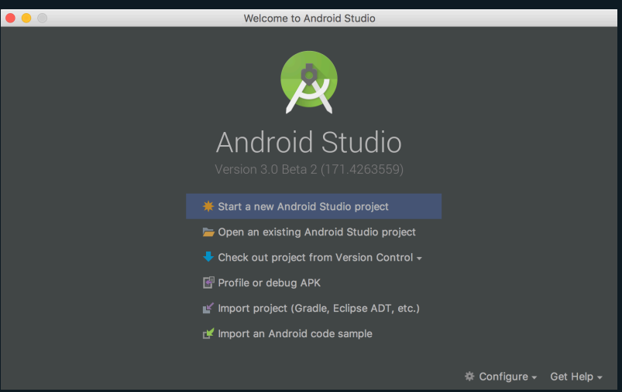
Kotlin Project 생성

Slide 16
Project build.gradle
buildscript { ext.kotlin_version = '{최신 버전}' repositories { google() jcenter() } dependencies { classpath 'com.android.tools.build:gradle:{최신 버전}' classpath "org.jetbrains.kotlin:kotlin-gradle-plugin:$kotlin_version" } }

Slide 17
app build.gradle
apply plugin: 'kotlin-android' apply plugin: 'kotlin-android-extensions‘
dependencies { implementation "org.jetbrains.kotlin:kotlin-stdlib-jre7:$kotlin_version" }

Slide 18
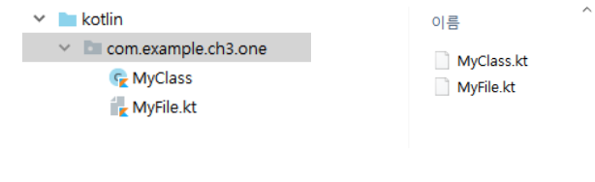
Kotlin 파일
코틀린 파일
일반 파일과 클래스 파일 • 코틀린 프로그램은 확장자가 kt인 파일 • 파일(File)과 클래스 파일(Class) 편의상 구분
Java 와 같이 파일 이름과 class 이름이 같은 경우 class 파일로 인식
패키지는 java 와 다르게 실 경로와 맞지 않아도 가능.
그러나 가능한 실 경로와 맞게 해주는것이 편리함

Slide 19
Kotlin - 변수
코틀린
변수 선언
val(혹은 var) 변수명 : 타입 = 값
val (value)는 Assign-once 변수,
var (variable)은 Mutable 변수
타입 추론 지원 (타입 생략 가능)
변수 초기화
변수 선언은 최상위(클래스 외부), 클래스 내부, 함수 내부에 선언.
최상위 레벨이나 클래스의 멤버 변수는 선언과 동시에 초기화
예외 : lateinit
함수 내부의 지역 변수는 선언과 동시에 초기화 필요 없음.
디폴트는 null 허용 안됨.
타입에 ? 이용하면 null 허용 변수
“”” 으로 멀티라인 스트링 표현 가능
문자열 템플릿으로 사용 가능.
val topData1: Int//error var topData2: Int//error
const var topData3: Int//error
const val topData4: Int = 10
var str: String = "aaa" // ok var str2 = "bbb" // ok var str3: String = null // error var str4: String? = null // ok var str5 = """ // ok abde efg high """.trimIndent() class User { val objData1: String//error var objData2: String//error fun some(){ val localData1: Int//ok... var localData2: String//ok... println(localData1)//error localData2="hello"//ok... println(localData2)//ok... } }
코틀린에서 변수는 프로퍼티(property)
val로 선언한 변수의 초기값을 변경할 수는 없지만, 일반적인 상수변수와 다름
const라는 예약어를 이용해 상수 변수
최상위 레벨로 선언할 때만 const 예약어를 사용 가능
var <propertyName>[: <PropertyType>] [= <property_initializer>] [<getter>] [<setter>] []은 생략이 가능

Slide 20
Kotlin – Null 다루기
코틀린
디폴트는 null 허용 안됨.
타입에 ? 이용하면 null 허용 변수
?. 연산
fun getFirstChar(text: String?): Char? {
return text?.get(0) // text가 null이면 get 메서드는 호출되지 않으며, get의 리턴 값도 null이 된다.
}
fun getTextOf(editText: EditText?): String? {
return editText?.getText()?.toString()
}
!! 연산
간혹 변수가 null 값이 아님이 확실한데도 Nullable로 선언된 경우(특히 Java로 정의된 메서드에 접근할 때) 변수의 이름 뒤에 !!를 붙여 Non-Null 타입으로 강제 캐스팅
!!로 캐스팅한 변수가 null이었다면 NullPointerException이 발생
fun onCreateView(inflater: LayoutInflater?, container: ViewGroup?, savedInstanceState: Bundle?): View? {
// inflater는 Non-Null임이 확실한 상태. !!을 붙여 LayoutInflater로 강제 캐스팅한다.
inflater!!.inflate(R.layout.fragment_statistics, container)
return super.onCreateView(inflater, container, savedInstanceState)
}
?: 연산 (엘비스 연산) : Kotlin 에는 삼항연산자가 없다.
fun function(param: Map<String, String>) {
// 만약, param.get("key")의 값이 null이면 ?: 오른쪽에 있는 "default value"가 value에 대입된다.
val value = param.get("key") ?: "default value"
}
as 연산자 이용시 캐스팅이 불가능한 경우는 ClassCastException 이 발생
as? 연산자는 ClassCastException 이 발생해야 하는 상황에 에러 발생 없이 Null 이 리턴

Slide 21
Kotlin – lateinit , lazy
코틀린
lateinit
초기화 지연 프로퍼티(Late-initialized property)
lazy
lazy도 lateinit과 마찬가지로 초기화를 지연시킬 때 사용
lateinit은 Modifier
lazy는 람다를 파라미터로 받고 Lazy<T> 인스턴스를 반환하는 함수
lateinit은 var 타입만 가능하고 lazy는 val 타입만 가능
lateinit은 primitive type은 불가능하나 lazy는 가능
lateinit은 Non-null 타입만 가능하나 lazy는 둘 다 가능
lateinit은 로컬 변수에서는 불가능 하나 lazy는 가능

Slide 22
Kotlin – 타입 - 숫자타입
코틀린
Int, Double 등은 클래스이며 이 클래스로 타입을 명시하여 선언한 변수는 그 자체로 객체
Type | Bit width
Double | 64
Float - f | 32
Long - L | 64
Int | 32
Short | 16
Byte | 8
코틀린의 숫자 타입의 클래스들은 모두 Number 타입의 서브 클래스
문자(Characters)는 Number Type이 아니다.
Number Type에 대한 자동 형 변형(implicit conversions for number)을 제공하지 않는다. : ToXXX() 변환 함수 사용
숫자 타입에 대입되는 데이터에 언더바(Underscore)를 추가 가능 val oneMillion: Int = 1_000_000

Slide 23
Kotlin – 타입 – 논리, 문자, 문자열
코틀린
val isTrue1: Boolean = true && false val isTrue2: Boolean = true || false val isTrue3: Boolean = !true val charData='C' var charData2:Char ='C' var str0: String = "Hello"

Slide 24
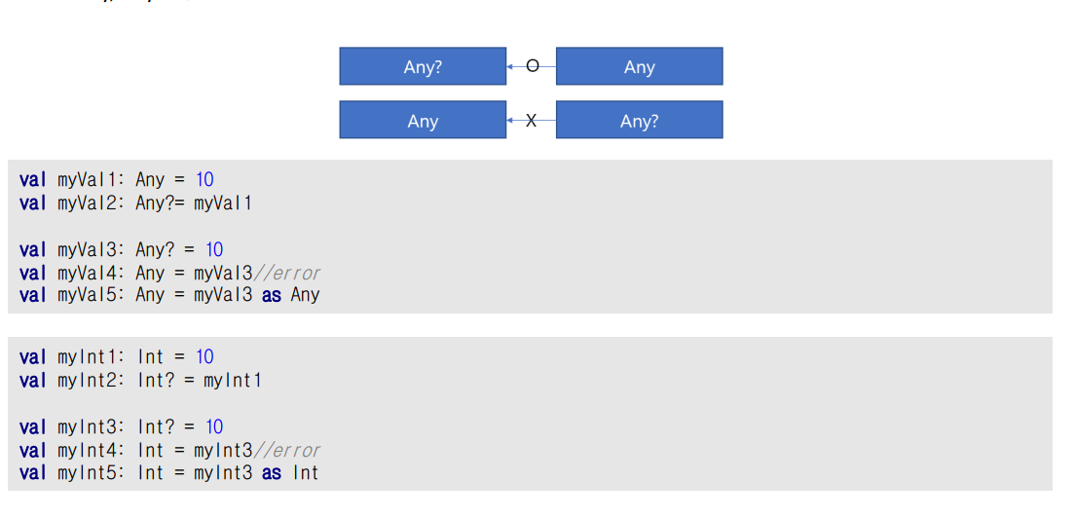
Kotlin – 타입 – Any 타입, Unit 과 Nothing
코틀린
코틀린 클래스의 최상위 클래스가 Any (java 의 Object 느낌)
Unit : 기본 리턴 (java 의 void 느낌)
Nothing : 의미 있는 데이터가 없다는 것을 명시적으로 선언하기 위해 사용하는 타입
return 타입이나 ,인자로만 사용
리턴도 없고, 호출코드로 복귀도 없을때 사용 가능

Slide 25
Kotlin – 타입 – collection 타입
코틀린
타입 | 함수 | 특징
List | List | listOf() | Immutable
 | MutableList | mutableListOf() | mutable
Map | Map | mapOf() | Immutable
 | MutableMap | mutableMapOf() | mutable
Set | Set | setOf() | Immutable
 | MutableSet | mutableSetOf() | mutable
Iterator “ hasNext() 함수와 next() 함수를 이용해 순차적 이용
val list1= listOf<String>("hello","list") val iterator1=list1.iterator() while (iterator1.hasNext()){ println(iterator1.next()) }

Slide 26
Kotlin – 타입 – is , as
코틀린
is (!is) : java 에서 instanceof
fun getStringLength(obj: Any): Int? {
if (obj is String) {
// 'obj' is automatically cast to 'String' int this branch
return obj.length
}
// 'obj' is still of type 'Any'
// Type이 String이 아니라서 null을 return 하게 됩니다.
return null
}
as (as?) : 타입캐스팅
val x: String? = y as? String
별칭으로도 사용 : import MotorCycle.Engine as engine

Slide 27
Kotlin - 함수
코틀린
함수 선언
fun 함수명(매개변수명 : 타입) : 리턴타입 { }
매개변수 에는 var, val을 선언불가 (클래스 생성자 예외)
의미있는 반환값이 없을 때는 Unit (void) – 생략가능
탑레벨 함수 선언 가능
함수내에 함수(지역함수) 선언 가능
Class 안의 멤버 함수 선언 가능
함수 오버로딩 가능
기본 인수와 명명된 인수 사용 가능
확장함수 가능
Infix 로 중위 표현식을 함수 호출에도 사용이 가능
클래스의 맴버 함수로 선언되거나 혹은 클래스의 extension 함수인 경우
하나의 매개변수를 가지는 함수의 경우
가변인수 : vararg
재귀함수
Tailrec 꼬리재귀함수 가능
최적화가능
제너릭 함수 가능
람다 함수 가능
하이 오더 펑션(고차함수) 가능
fun some(a: Int, b: Int): Int { return a + b } fun some(a: Int, b: Int): Int = a + b fun some(a: Int, b: Int) = a + b
fun sayHello(name: String = "kkang", no: Int){ println("Hello!!"+name) } fun main(args: Array<String>) { // sayHello(10)//error sayHello("lee", 20) sayHello(no=10) sayHello(name="kim", no=10) }

Slide 28
Kotlin – if
코틀린
if 표현식 : 코틀린에서 if는 표현식(expression) 가능
fun main(args: Array<String>) { val a = 5 if (a < 10) println("$a < 10")
//if - else if (a > 0 && a <= 10) { println("0 < $a <= 10") } else if(a > 10 && a <= 20){ println("10 < $a <=20") }else { println("$a > 20") } } val result=if (a > 10) "hello" else "world" // else 문이 꼭 필요함

Slide 29
Kotlin - when
코틀린
when 표현식 : C 혹은 자바의 switch 구문과 비슷, 표현식 가능
fun main(args: Array<String>) { val a2=1 when (a2) { 1 -> println("a2 == 1") 2 -> println("a2 == 2") else -> { println("a2 is neither 1 nor 2") } } }
문자가능, is 를 통한 타입 가능
여러 값 조건 표현 가능 ( , 이용)
범위 조건 표현 가능 ( .. 이용)
다양한 타입에 대한 조건 표현 가능

Slide 30
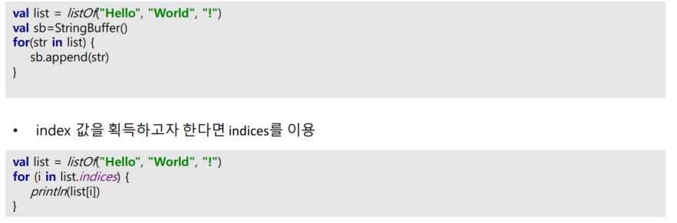
Kotlin - 반복
코틀린
for 반복문
fun main(args: Array<String>) { var sum: Int=0 for(i in 1..10) { sum += i } println(sum) }

Slide 31
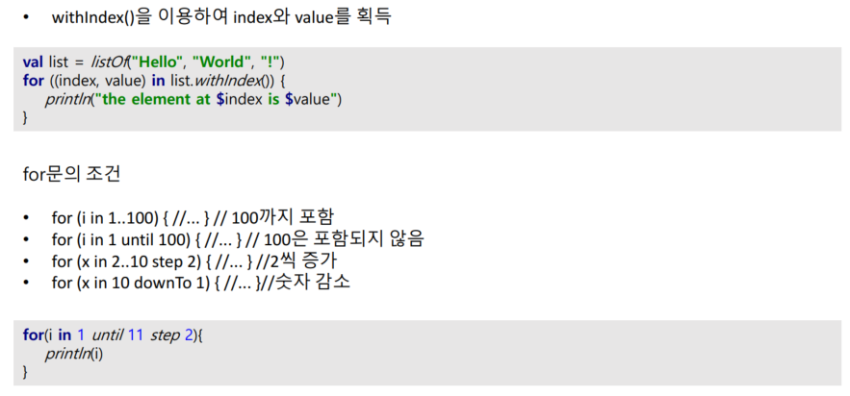
Kotlin - 반복
코틀린
while 반복문 , do-while 반복문 가능
break와 continue 사용 가능
라벨 사용 가능

Slide 32
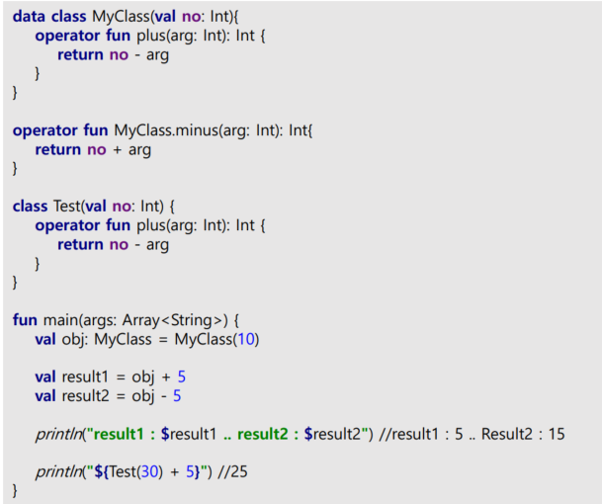
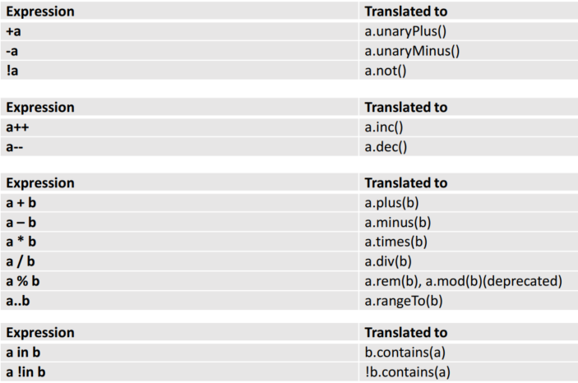
Kotlin - 연산자
코틀린
코틀린은 연산자가 연산함수로 변경되어 처리.
연산자 함수를 overloading 가능
산술/대입/전개/복합/증감/논리/일치/비교/범위/nullcheck 등의 연산자

Slide 33
Kotlin - 예외
코틀린
Java 와 같이 try-catch-finally 로 표현
Checked exception 없음. (예외 강요하지 않음)
식으로 사용 가능. – 마지막 값이 반환값.
fun readNumber(reader: BufferedReader) {
val number = try {
Integer.parseInt(reader.readLine())
} catch (e: NumberFormatException) {
null
}
println(number)
}

Slide 34
감사합니다
이 문서는 나눔글꼴로 작성되었습니다. 설치하기

